Slide 1
Drótos László Az OSZK webarchívumának megújítása
„404 Not Found – Ki őrzi meg az internetet?” konferencia és workshop
Országos Széchényi Könyvtár Budapest, 2023. november 29.

Slide 2
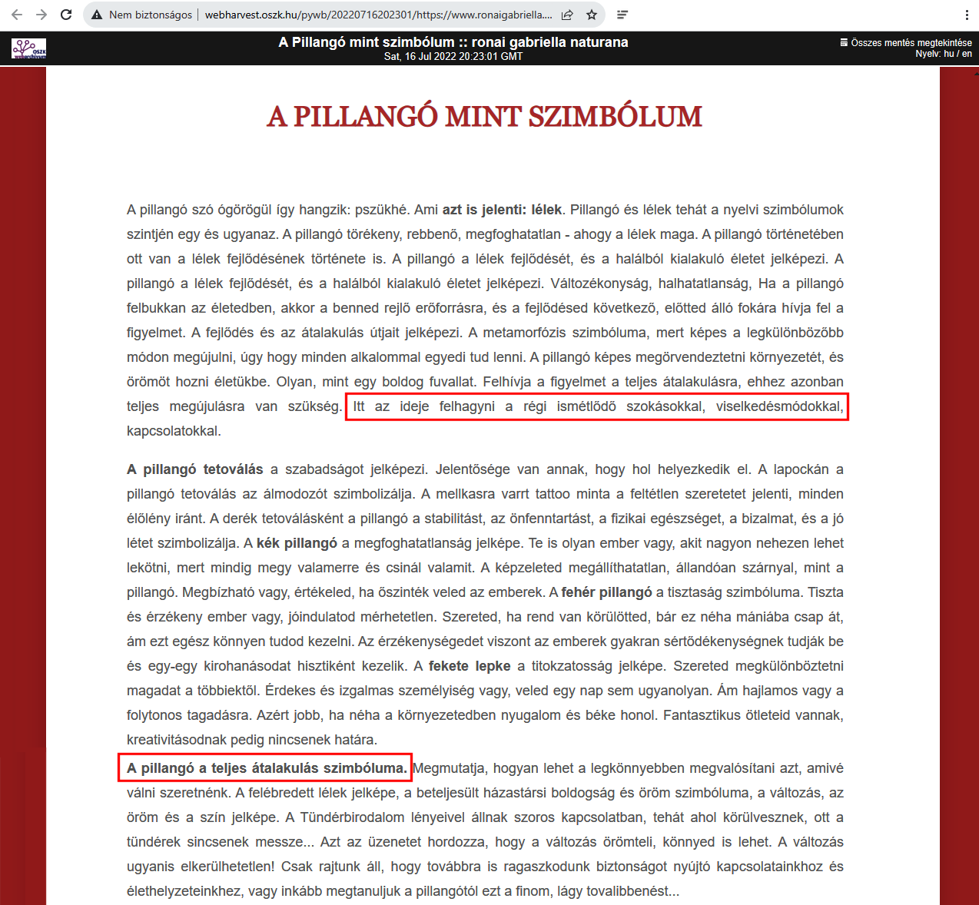
Megújulás vagy ...?
„A pillangó a teljes átalakulás szimbóluma.” hernyó → báb → lepke
„Itt az ideje felhagyni a régi ismétlődő szokásokkal, viselkedésmódokkal...”
„...a pillangó sokszor a halál, az elmúlás szimbóluma is.”
1
Az oldal eredeti forrása:https://www.ronaigabriella.hu/a-pillango-mint-szimbolum/

Slide 3
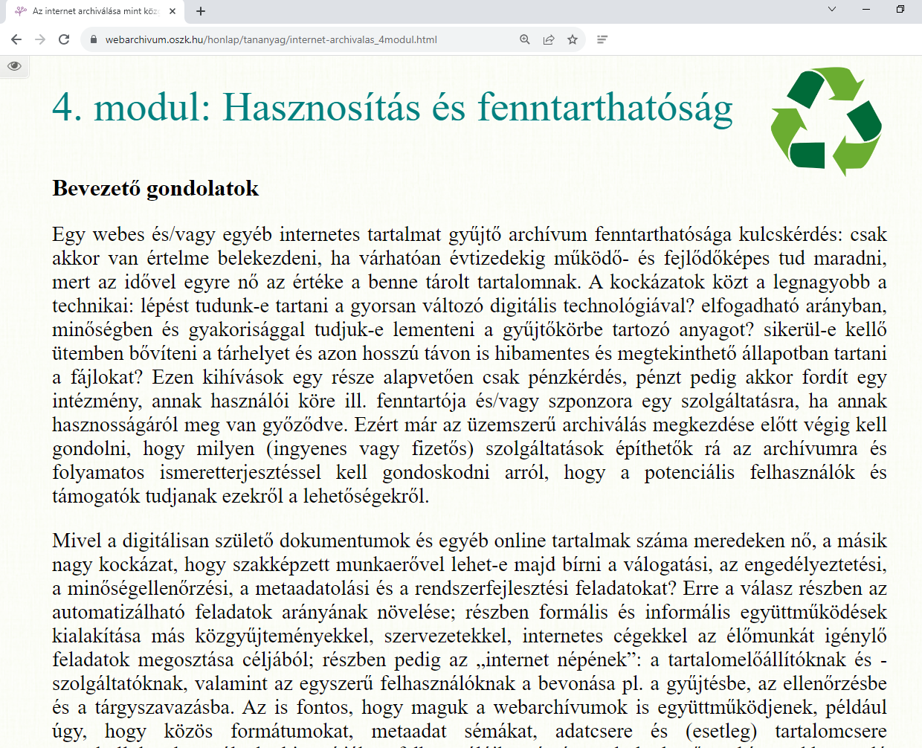
Fenntarthatóság
„Egy webes és/vagy egyéb internetes tartalmat gyűjtő archívum fenntarthatósága kulcskérdés: csak akkor van értelme belekezdeni, ha várhatóan évtizedekig működő- és fejlődőképes tud maradni, mert az idővel egyre nő az értéke a benne tárolt tartalomnak.”
„A kockázatok közt a legnagyobb a technikai: lépést tudunk-e tartani a gyorsan változó digitális technológiával? elfogadható arányban, minőségben és gyakorisággal tudjuk-e lementeni a gyűjtőkörbe tartozó anyagot? sikerül-e kellő ütemben bővíteni a tárhelyet és azon hosszú távon is hibamentes és megtekinthető állapotban tartani a fájlokat?”
„Mivel a digitálisan születő dokumentumok és egyéb online tartalmak száma meredeken nő, a másik nagy kockázat, hogy szakképzett munkaerővel lehet-e majd bírni a válogatási, az engedélyeztetési, a minőségellenőrzési, a metaadatolási és a rendszerfejlesztési feladatokat?”
Az oldal forrása: https://webarchivum.oszk.hu/honlap/tananyag/internet-archivalas_4modul.html
2

Slide 4
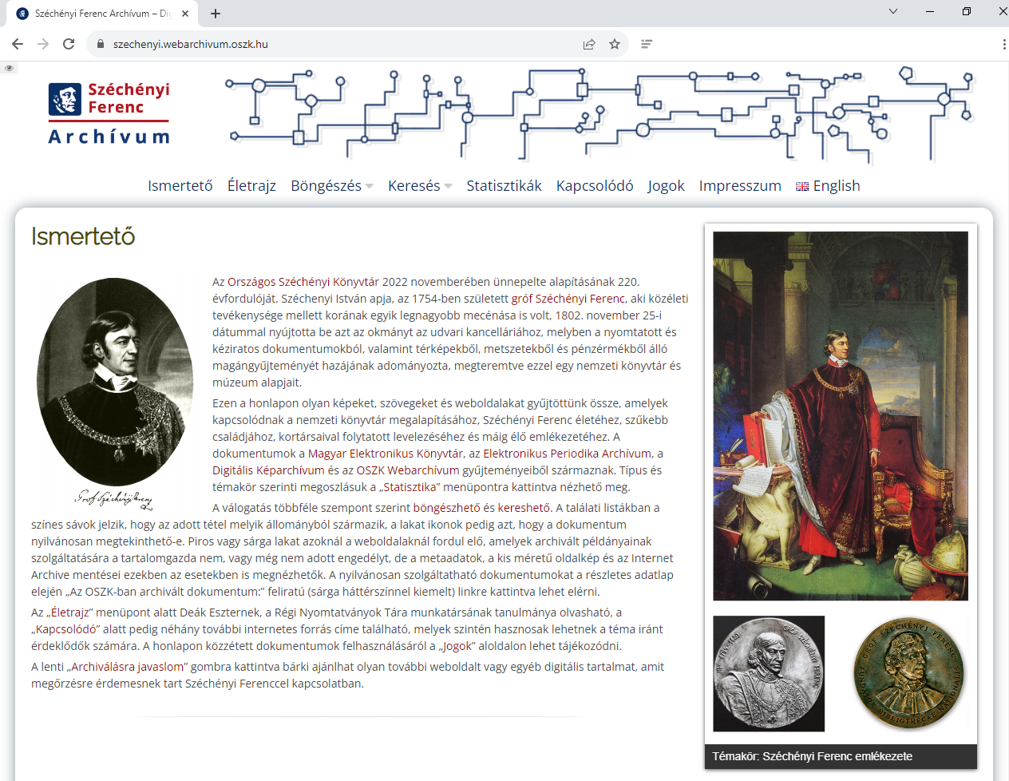
Eredmények
Új részgyűjtemények: TARSTUD (5752), EGESZSEG (7916), ELETMOD (7839), CSALAD (készül), PAPA2023 (111), EKF2023 (55), ATLETIKAVB2023 (109), SZFGY (69+1005), KARIKO (1120+3264)
Nagyobb bővítések: ELPERI (7155 [+358]), TORTENELEM (933 [+201]), PODCAST oldalak/csatornák (1631 [+316]) és adások (112263 [+38138]), DEMO webhelyek (332 [+22]) és metaadatok (185 [+55])
Új technológiák: Browsertrix Crawler és Cloud (IIPC tesztszerveren), Scrapy és SpiderKeeper (saját tesztszerveren), ePADD és Mailbagit (KATALIST archívum)
Együttműködések: Vörösmarty Mihály Könyvtár (Aranybulla-webarchívum), Klebelsberg Kuno Könyvtár (Karikó Katalin archívum), Nyelvtudományi Kutatóközpont (nyelvi korpusz), Bibliothèque Nationale du Luxembourg (CENL pályázat), Internet Archive (.hu domén kereső)
Az oldal forrása:https://szechenyi.webarchivum.oszk.hu
3

Slide 5
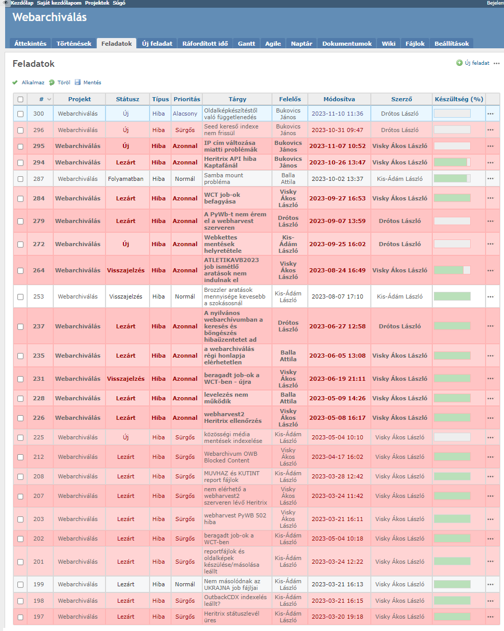
Problémák
Váratlan személyi változások
Sok gyakorlati tudás elveszett
Hiányzó vagy hiányos dokumentációk
Tárhely hiány és tárhely költöztetés
Kinőtt és széttagolt eszközpark
Kitiltások és IP-cím csere
Informatikai „parajelenségek”
Nem optimalizált vagy egymástól függő folyamatok
Megoldatlan metaadatnyilvántartás
Nem automatizált élőmunkaigényes feladatok
Hosszú távú megőrzés megoldatlansága
4
Az oldal forrása: https://redmine4.oszk.hu/projects/webarchivalas/

Slide 6
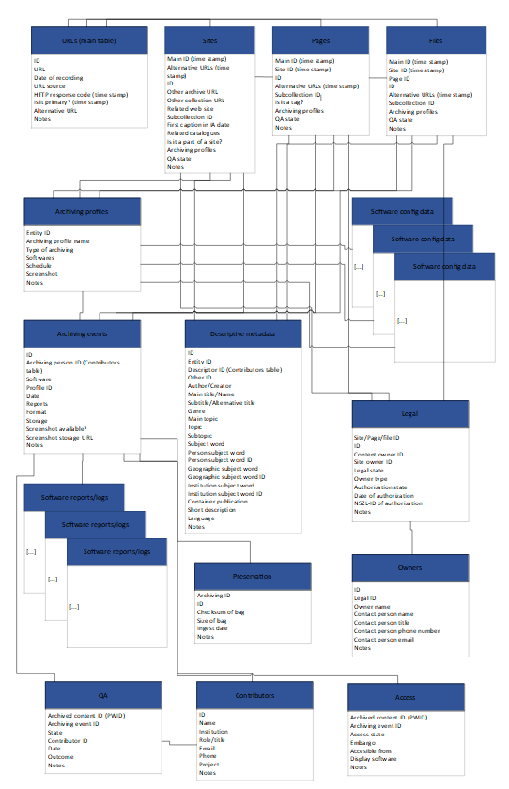
Webarchívum 2.0
Jelenlegi helyzet és munkafolyamatok dokumentálása
Mik lesznek a nyilvántartási / metaadatolási, az aratási és a raktározási egységek? (részgyűjtemény, webhely, webhelyrész, fájl, adat)
Szöveges dokumentumok és folyamatábrák a megújuló részfolyamatokhoz gyűjteménytípusonként (pl. címlista bővítése és karbantartása, archiválás, minőségellenőrzés, metaadatolás, statisztika készítés, raktározás)
„Egy a nyilvántartás, és minden más az ő szolgálója...”
(Visky Ákos László, 2023)
URL (főtábla)
Nyilvántartási egység:
▪ Webhely
▪ Weboldal
▪ Fájl
Leíró metaadatok
Kinyerhető metaadatok
Archiválási profilok
Archiválások technikai adatai
Megőrzési adatok
Jogi információk
Jogtulajdonosok adatai
Minőségellenőrzés
Szolgáltatás
Közreműködők
időbélyegek és verziókövetés
5

Slide 7
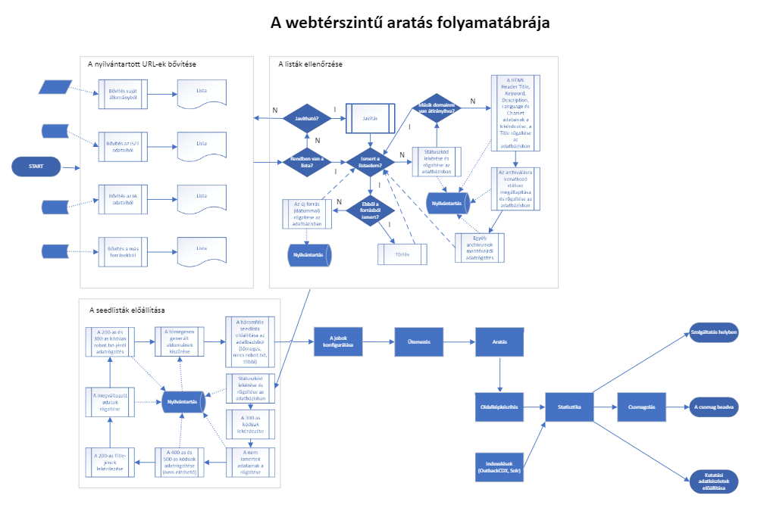
Webarchívum 2.0
Archiválás: webhelyszintű(?), webtérszintű és fókuszált aratások, scraping, API/RSS-alapú
Címlista bővítése: ISZT, Internet Archive, linkek a mentésekben
Tartalmi feltárás: automatikus entitás-, téma-, nyelv-, képfelismerés és tárgyszavazás
Minőségellenőrzés: automatikus ellenőrzések aratás előtt, közben és után (pl. státuszkódok, robots.txt, log fájlok, oldalképek alapján), pontozásos kategóriarendszer
Szolgáltatás: engedélyezett és közpénzes webhelyek nyilvános szolgáltatása a zárt gyűjteményből, az Internet Archive teljes szövegű keresőjének szolgáltatása, hozzáférés más könyvtárakból
Hasznosítás: adatkészletek a technikai metadatokból és linkekekből; nyers szövegből, felismertetett beszédből, képekből korpuszok gépi tanuláshoz; digitális gyűjtemények gyarapítása képekkel és PDF fájlokkal
Raktározás: webhelyenként külön(?), a webtérszintű, illetve a fókuszált mentések egyben OAIS csomagokban
Technológia: Docker, SolrCloud, SWB, PyWb, WCT, Browsertrix, Scrapy, ArchiveWeb.page, ReplayWeb.page
Munkafolyamatok vezérlése: Camunda vagy más workflow menedzselő eszköz
6

Slide 8
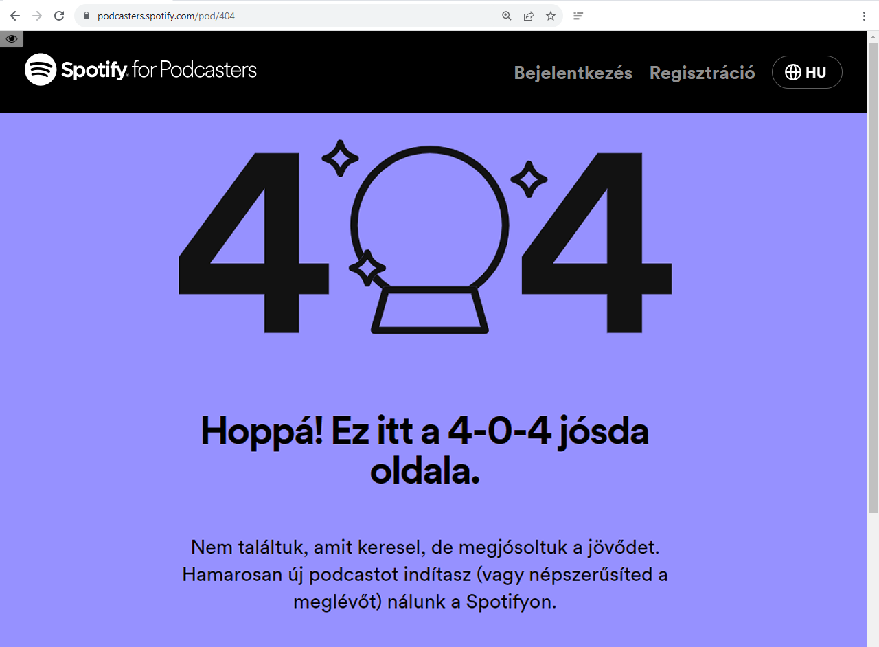
Köszönöm a figyelmet!
Elérhetőségek: webarchivum.oszk.hu webarchivum@oszk.hu
A 404-es hibaüzenet forrása:https://podcasters.spotify.com/pod/404

